Slide 1
제목: 딥러닝 기반 Slot-filling 시스템
Deep Neural Network based Slot-filling System

Slide 2
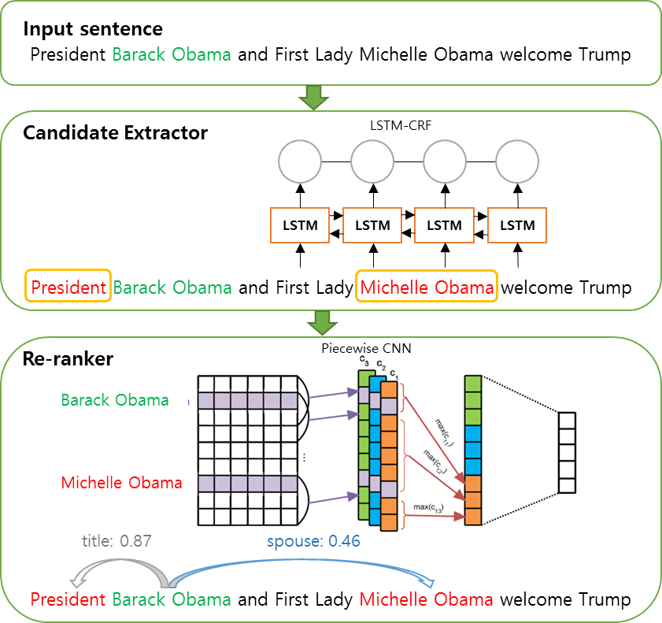
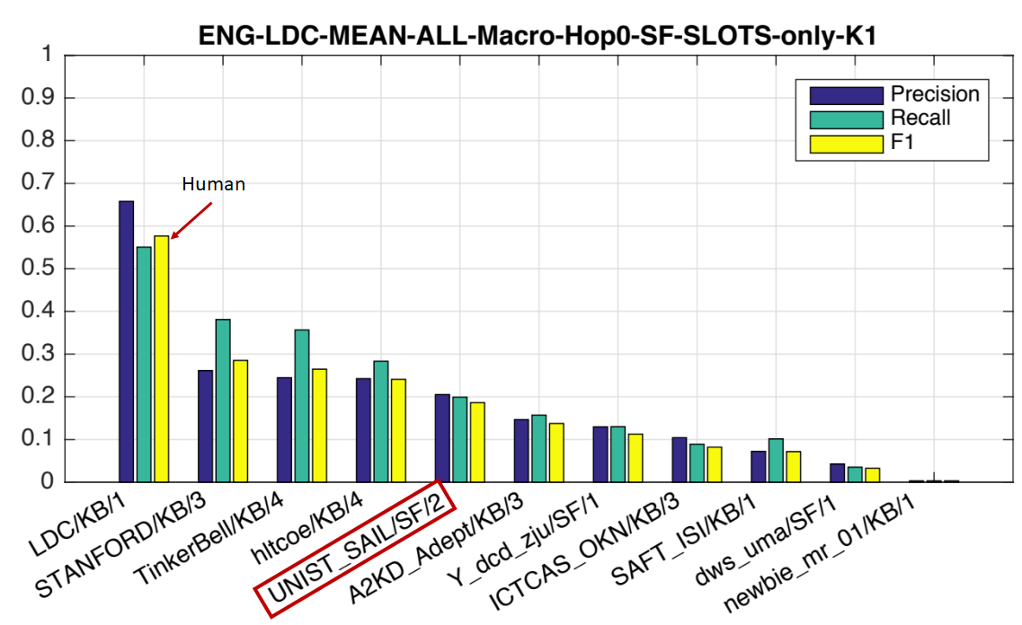
개체 (Entity) 사이의 관계 유추
LSTM-CRF 기반 정답 후보 추출 모듈
Piecewise-CNN 기반 재순위화 모듈
정답 후보 추출 모델과 재순위화 모델 간 end2end 결합 학습으로 성능 향상
TAC 2017 경진대회에서 4위

